Slide 1

ESTRATEGIA PARA LA
ENTREGA DE FRUTA FRESCA

Slide 2
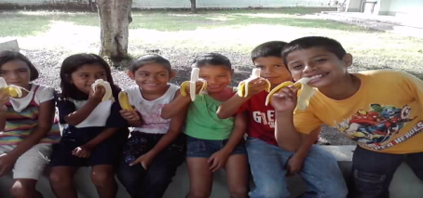
ESTRATEGIA PARA LA ENTREGA
DE FRUTA FRESCA
El Sistema DIF Jalisco con la finalidad de garantizar que los insumos que integran los Desayunos Escolares modalidad frío cubran los parámetros nutrimentales de acuerdo a la IDR (Ingesta Diaria Recomendada) y sea entregada la fruta en su forma fresca para consumo de los niños y niñas, fomentando así una alimentación saludable desde la primera infancia, se dio a la tarea de establecer una estrategia para la compra de fruta fresca.

Slide 3
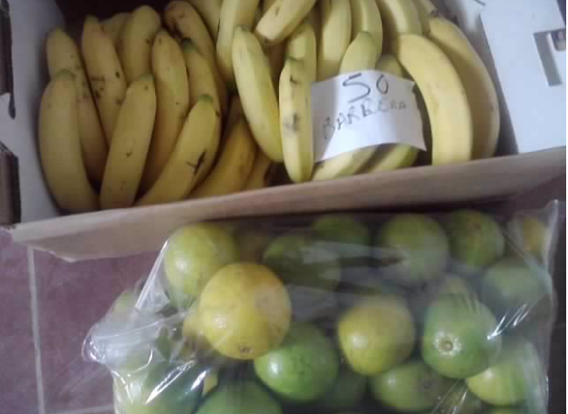
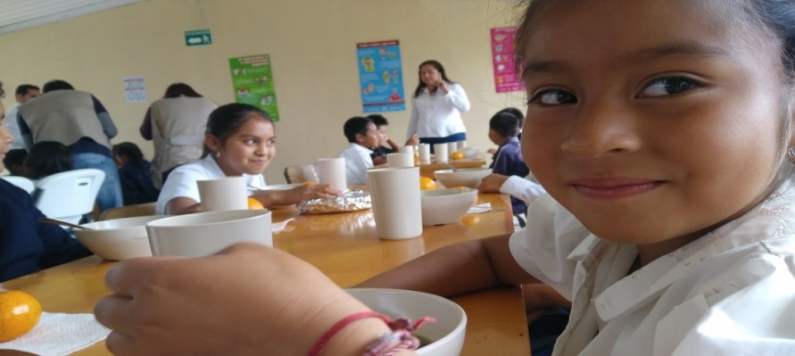
ESTRATEGIA PARA LA ENTREGA
DE FRUTA FRESCA
Dicha estrategia consiste en otorgar a los SMDIF por medio de transferencia bancaria el recurso correspondiente a la cantidad de raciones a comprar por beneficiario y días hábiles de clases en los planteles escolares.
Con la finalidad de:
Adquirir fruta fresca variada y de calidad
Fortalecer la economía (local) de los municipios y sus localidades
Reforzar los hábitos alimentarios de los niños y niñas

Slide 4
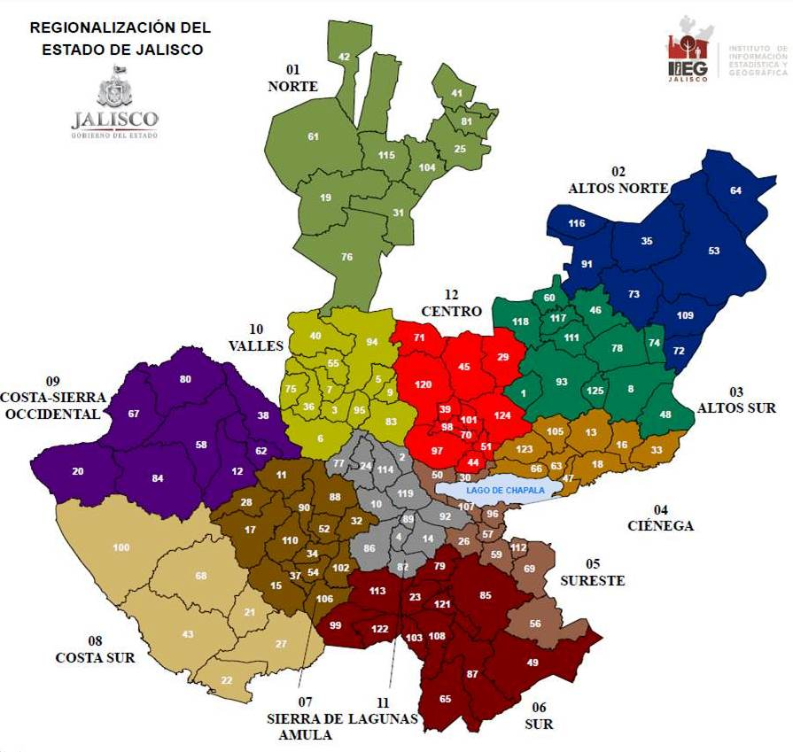

ESTRATEGIA PARA LA ENTREGA
DE FRUTA FRESCA
El recurso otorgado por pieza de fruta fresca es de:
$2.80 para 105 municipios del interior del Estado.
$2.20 para 5 municipios de la zona metropolitana del Estado.
Se debe comprar una ración de
110 gr. de acuerdo al SMAE (Sistema
Mexicano de Alimentos y sus
Equivalentes)

Slide 5
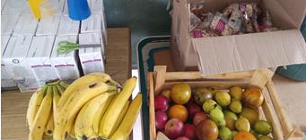
ESTRATEGIA PARA LA ENTREGA
DE FRUTA FRESCA
Se lleva a cabo la elaboración de un convenio en coordinación con los 110 SMDIF, para que se pueda realizar la operación y transferencia del recurso.
Es responsabilidad de los SMDIF realizar la justificación del recurso para la compra de fruta fresca y la entrega a los beneficiarios como se establece en el Convenio de Coordinación.

Slide 6
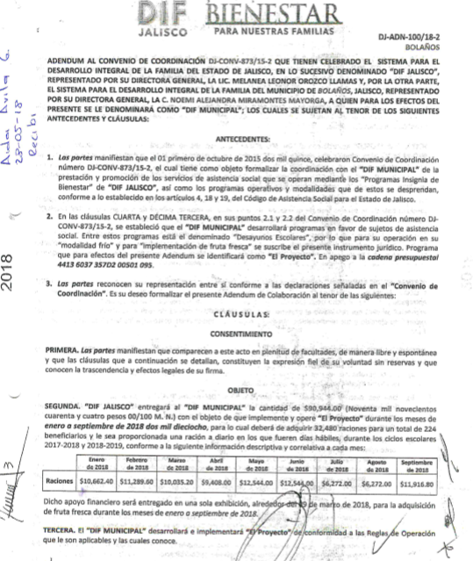
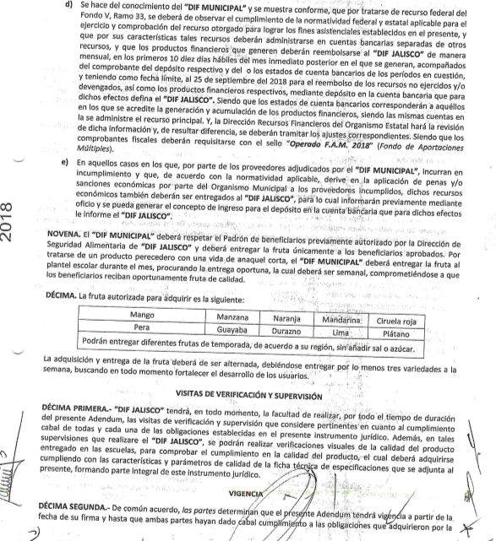
ESTRATEGIA PARA LA ENTREGA
DE FRUTA FRESCA

Slide 7
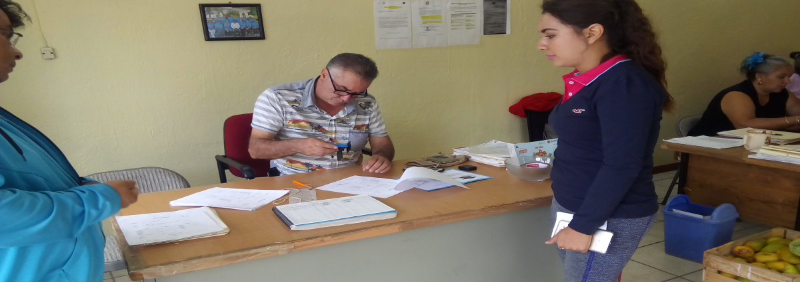
ESTRATEGIA PARA LA ENTREGA
DE FRUTA FRESCA
Documentos para otorgar el recurso para la compra de fruta
Comprobante Fiscal Digital por Internet (CFDI)
Verificación de comprobante Fiscal Digital.
Copia de nombramiento del director (a)
Copia de Credencial de INE
Estado de cuenta Bancaria:
Legible Nombre del Sistema DIF Municipal.
Nombre del Banco.
No. De cuenta Bancaria.

Slide 8
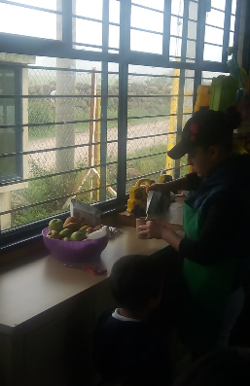
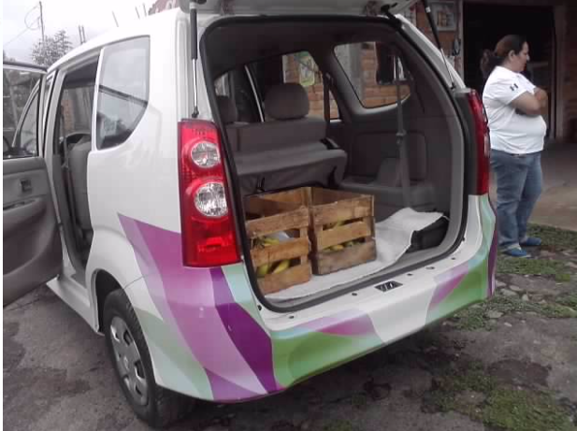
ESTRATEGIA PARA LA ENTREGA
DE FRUTA FRESCA
Antes de comprar se requiere:
Programar
Buscar Proveedores
Distribuir
Supervisar
Justificar

Slide 9
ESTRATEGIA PARA LA ENTREGA
DE FRUTA FRESCA
Por tratarse de un alimento perecedero, con una vida de anaquel corta, el DIF municipal o su proveedor deberán de entregar de manera semanal la fruta fresca.
Comprometiéndose a que el niño o niña beneficiario reciba oportunamente fruta de calidad.
Las variedades son las siguientes:
MANGO | MANZANA | NARANJA | MANDARINA | CIRUELA ROJA
PERA | GUAYABA | DURAZNO | LIMA | PLATANO

Slide 10
ESTRATEGIA PARA LA ENTREGA
DE FRUTA FRESCA
La justificación del recurso se debe realizar mensualmente referente a la entrega del recurso y la entrega a los beneficiarios con la siguiente documentación original y copia:
1.-Oficio de entrega de justificación
2.-Copia de CFDI (firma y sello)
3.-Comprobante Fiscal Digital por Internet)
4.-Carátulade Justificación de Fruta
5.-Programación de Distribución de Desayunos Escolares Fríos
6.-Copia de las facturas el proveedor, con fecha al mes según corresponda.
7.- Evidencia fotográfica y formato de supervisión al plantel escolar.

Slide 11
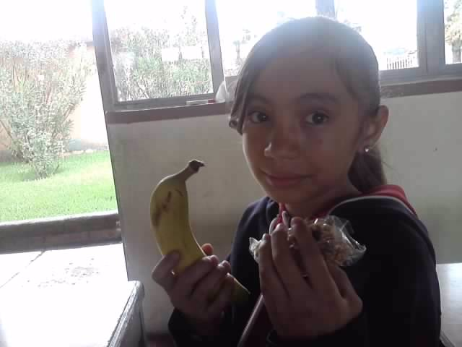
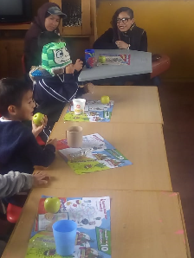
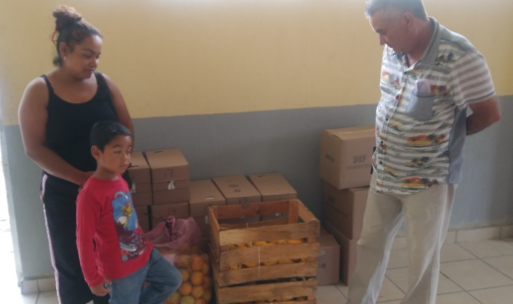
Gracias por su atención!!!

Slide 12
DIRECCIÒN DE SEGURIDAD
ALIMENTARIA SEDIF JALISCO
L.N. Norma Leticia Balderrama Dávalos

